Slide 1
Atributos de Calidad

Slide 2
Calidad de Software
Según Barbacci et al. (1995) la calidad de software se define como el grado en el cual el software posee una combinación deseada de atributos. Tales atributos son requerimientos adicionales del sistema (Kazman et al., 2001), que hacen referencia a características que éste debe satisfacer, diferentes a los requerimientos funcionales. Estas características o atributos se conocen con el nombre de atributos de calidad, los cuales se definen como las propiedades de un servicio que presta el sistema a sus usuarios (Barbacci et al. 1995).

Slide 3
Clasificación de Atributos de Calidad
Observables vía ejecución: aquellos atributos que se determinan del comportamiento del sistema en tiempo de ejecución. La descripción de algunos de estos atributos se presenta en la tabla 1.
No observables vía ejecución: aquellos atributos que se establecen durante el desarrollo del sistema. La descripción de algunos de estos atributos se presenta en la tabla 2.

Slide 4
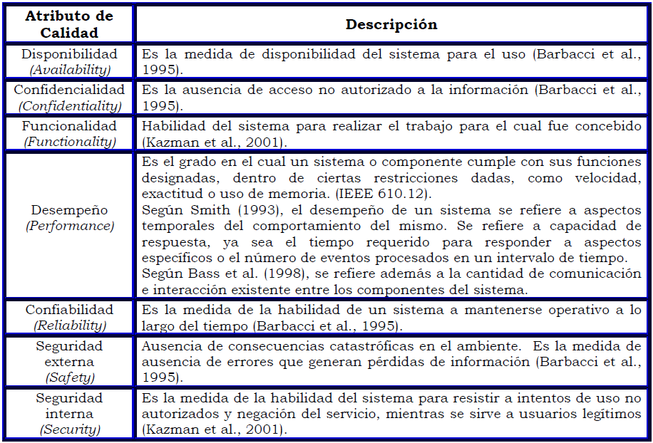
Observables vía Ejecución

Slide 5
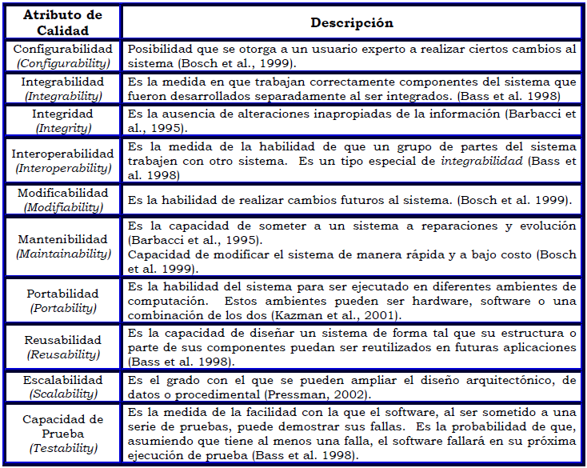
No Observables vía Ejecución

Slide 6
Modelos de Calidad
Modelo de McCall
Modelo de Dromey
Modelo FURPS
Modelo ISO/IEC 9126

Slide 7
Referencias
Abowd, G., Allen, R., & Garlan, D. (1995). Formalizing Style to Understand Descriptions of Software Architecture. Technical Report. The Software Engineering Institute,
Carnegie Mellon University. CMU-CS-95-111. Obtenido el 15-08-2002 de: http://www-2.cs.cmu.edu/afs/cs.cmu.edu/project/able/ftp/styleformalismtosem95/styleformalism-tosem95.pdf
Barbacci, M., Klein, M., Longstaff, T., & Weinstock, C. (1995). QualityAttributes. Carnegie Mellon University. Technical Report. Obtenido el 27-06-2002 de: http://www.sei.cmu.edu/publications/documents/95.reports/95.tr.021.html
Bass, L., Barbacci, M., Carriere, J., Kazman, R., Klein, M., y Lipson, H. (1999).Attribute Based Architectural Styles. Software Engineering Institute, Carnegie Mellon University. Pittsburgh. Obtenido el 10-05-2002 de: http://www.sei.cmu.edu/pub/documents/ 99.reports/pdf/99tr022.pdf
Bass, L., Clements, P., & Kazman, R. (1998). Software Architecture in practice. Addison-Wesley.
Bass, L., Klein, M., & Bachmann, F. (2000). Quality Attribute Design Primitives.

